Slide 1




ASESINATO
JOSE LUIS

Slide 2

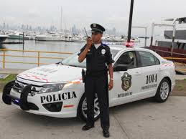
SOY GARCIA,
DE HOMICIDIOS,

Slide 3
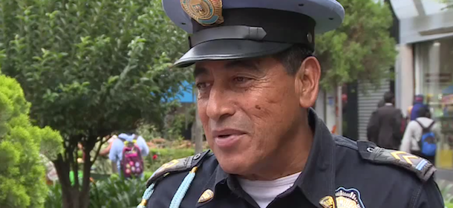
¿Quien es?
Agente escobar

Slide 4
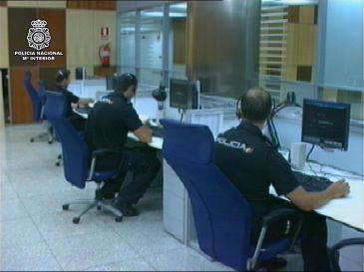
Que ha pasado?

Slide 5
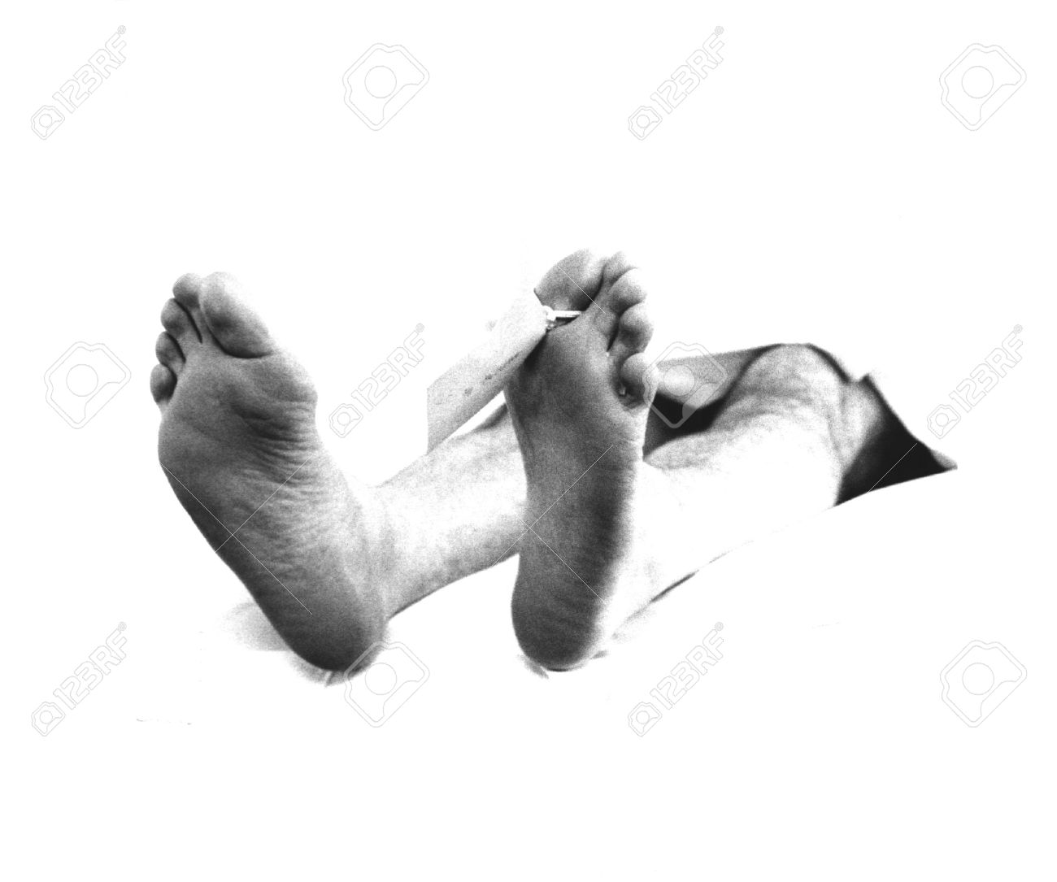
Asesinato de
un varón de 38 años

Slide 6
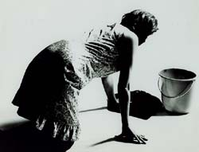
Su madre le ha dado 6 puñaladas por pisar lo fregado

Slide 7
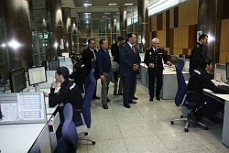
Han detenido
a la madre

Slide 8
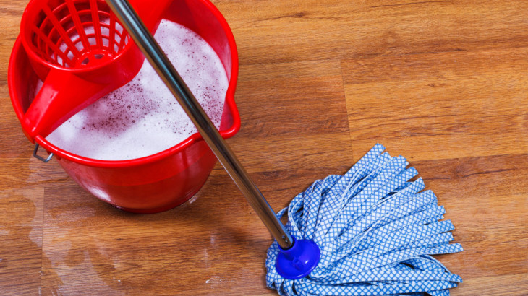
No, todavía
esta mojado…

Slide 9


  UN FUERTE
  ABRAZO,
  QUE TENGAS
  UN BUEN DIA
JOSE LUIS

Slide 10









¿Te ha gustado?
Puedes ver más entrando
Aquí
Además puedes recibir powerpoints en tu correo electrónico suscribiéndote aquí:
Esta presentación powerpoint ha sido creada y compartida única y exclusivamente para mispps.com

